Slide 1


Slide 2


Slide 3
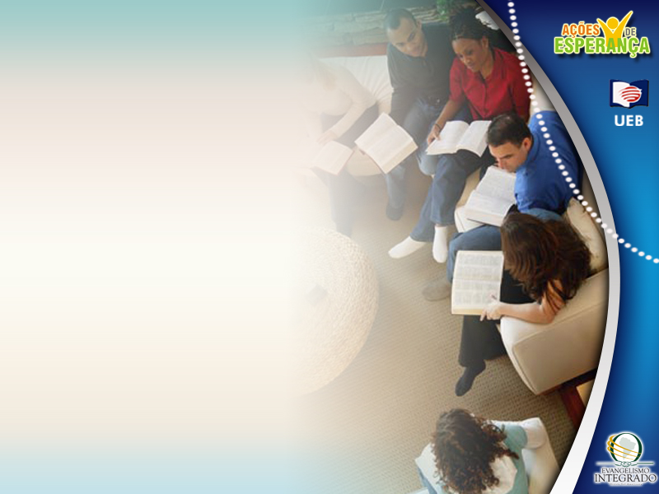
Onde os membros encontrarão um ambiente propício para desenvolver
seus dons, experimentar o sacerdócio de todos os crentes e o poder do Espírito Santo em sua vida?

Slide 4
O cristão quando descobre seus dons e desenvolve um ministério, terá à disposição o poder do Espírito Santo para realizar grandes
coisas.

Slide 5


Slide 6
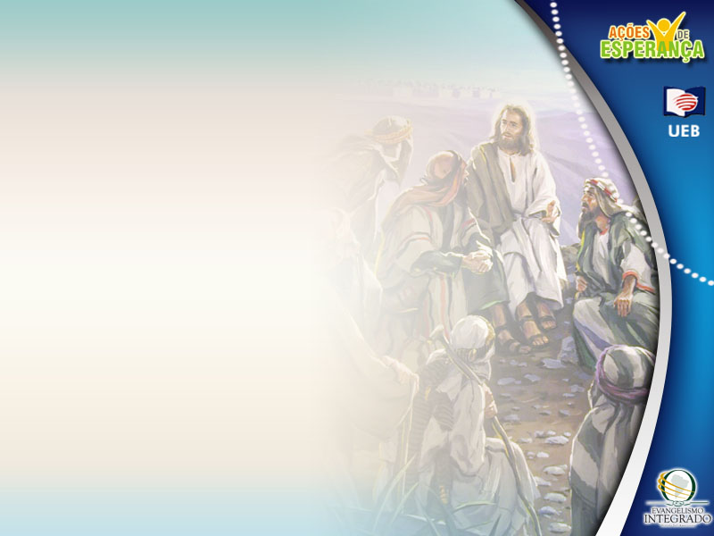
Infelizmente, o modelo de igreja estabelecida por Cristo foi rejeitada ao longo da história.

Slide 7
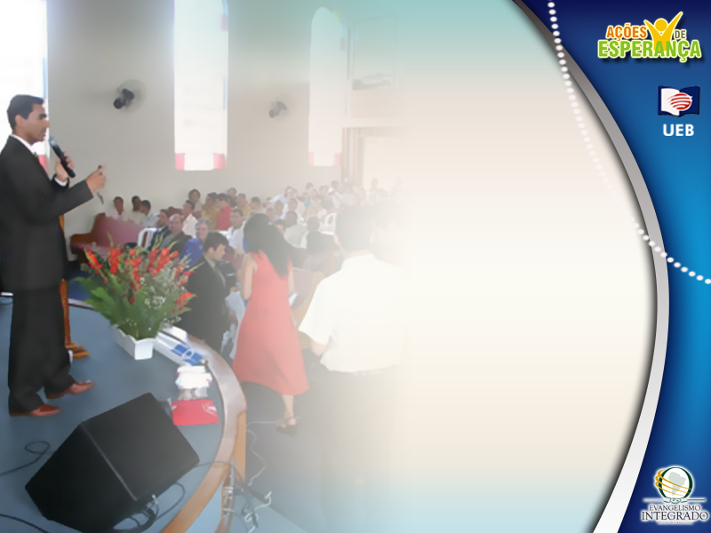
Com este modelo de igreja a grande maioria dos membros nunca poderá viver um ministério para Deus.

Slide 8
Como, então, uma
igreja pode se transformar em um lugar onde cada membro tenha condições de viver o seu ministério e
cumprir a grande comissão?

Slide 9

Muitas igrejas estão descobrindo a resposta nos Pequenos Grupos

Slide 10

O pequeno grupo é o lugar em que pessoas são discipuladas, equipadas para servir;

Slide 11
O lugar em que os membros se edificam mutuamente e se
organizam para alcançar a comunidade.

Slide 12


Slide 13
O que temos visto são os clérigos executando a maior parte do ministério, enquanto que
os leigos ficam apenas como espectadores .

Slide 14
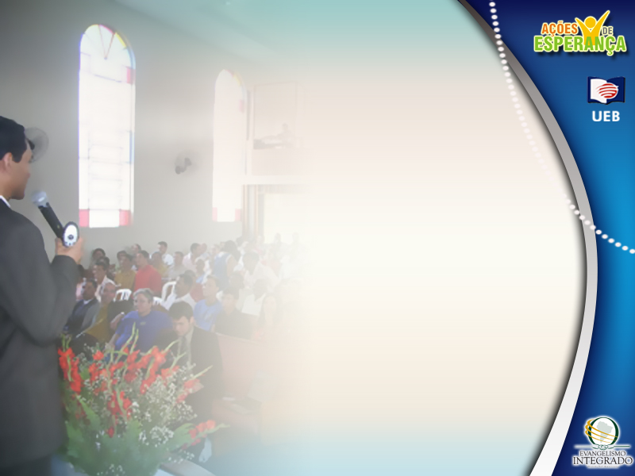
Temos uma igreja voltada para si mesma, para suas próprias
necessidades.

Slide 15

Cada pastor é responsável por dezenas ou centenas
de cristãos.

Slide 16

Muitos entram nos
templos, ouvem sermões, cantam, oram, entregam suas ofertas e não são percebidos, cada um vive a fé do
seu jeito.

Slide 17

Na igreja em pequenos grupos o pastor, o coordenador e o supervisor acompanham e orientam os líderes de Pequenos Grupos através de reuniões semanais ou quinzenais.

Slide 18


Slide 19
A igreja que alcançou maturidade e compreensão do sacerdócio de todos os crentes não encontrará outro ambiente melhor para cumprir com a grande comissão que os Pequenos Grupos.

Slide 20
Dessa maneira, as necessidades de cada membro poderão ser sentidas e percebidas de perto.

Slide 21

Todo membro de pequeno grupo se torna uma testemunha
para outras pessoas.

Slide 22
“O tempo do pastor deve ser gasto, não tanto na realização de funções ministeriais, mas no treino, formação e supervisão”.
Russel Burril

Slide 23


Slide 24
Os pequenos grupos são um excelente meio para adventistas modernos redescobrirem suas raízes no equilíbrio dos ministérios cognitivo e relacional.

Slide 25

Talvez seja hora dos
adventistas modernos tornarem a descobrir a vida equilibrada entre o cognitivo e o relacional.

Slide 26

A igreja baseada em pequenos grupos deve cuidar para não pensar que a única maneira
de alcançar as pessoas é no próprio pequeno grupo.

Slide 27
Neste modelo de igreja o pastor deve se reunir regularmente com os líderes dos pequenos grupos para se certificar de que eles permaneçam espiritualmente saudáveis.

Slide 28
Já que o cuidado dos membros, no modelo novo, voltou à sua base bíblica no
Pequeno Grupo, muito do tempo do pastor deve ficar livre, e deverá ser usado de duas maneiras:

Slide 29

1) Passando a visão pastoral aos líderes dos Pequenos Grupos.

Slide 30
2) Criando novos Pequenos Grupos, o que seria semelhante a criar novas igrejas.

Slide 31

Conclusão

Slide 32

Nesse modelo, os pastores seriam responsáveis perante a Associação pela multiplicação de seus grupos.

Slide 33
Neste modelo a principal função do pastor é delegar poder aos líderes e cuidar da formação de novos grupos.

Slide 34

Chegou a hora!
Esse é o momento de buscar o poder do Espírito Santo, descobrir os dons e viver o sacerdócio de todos os crentes.

